Slide 1
INFRASTRUCTURE PLAN
Sentry Self-Hosted cho
Mobile Observability
Triển khai · Cấu hình · Vận hành · Capacity planning
Phương án thay thế: GlitchTip backend + Sentry SDK client
Quy mô triển khai
~5,000 → 10,000 thiết bị
Tăng trưởng trong năm 2026
Pula · Mobile Platform · 2026

Slide 2
Tại sao cần Observability cho Mobile
Crash, ANR, performance bug khó debug khi xảy ra trên thiết bị thật trong production
Pain points hiện tại
Sentry giải quyết
• Crash on prod — user report bằng tay, không có stacktrace
• ANR / freeze — không biết tần suất, không biết thread nào bị block
• Slow screen — không có baseline, không biết regression
• Workflow lỗi — capture → save → sync ở step nào fail?
• Không có context — device, RAM, version, network khi sự cố xảy ra
• MTTR cao — reproduce trên máy dev mất nhiều giờ
• Issues — crash + ANR tự động ship khi user mở lại app
• Performance — transactions + spans cho từng workflow
• Profiles — flame graph CPU per screen
• Releases — so sánh error rate giữa các version
• Alerts — Slack/Email khi crash spike vượt ngưỡng
• Rich context — device, RAM, network, battery, breadcrumbs
Sentry Self-Host · Infra Deployment Plan
2 / 11

Slide 3
Kiến trúc tổng quan
Hai phương án backend, client luôn dùng Sentry SDK 8.x
Phương án A · Sentry Self-Hosted (feature-complete)
Android Client
Edge
Workers
Data
Sentry SDK 8.x
Compose · Kotlin
DSN → ingest
nginx + Relay
HTTPS · dedup · sampling
Web UI · Celery
Snuba · Symbolicator
Vroom · Taskbroker
Postgres · Clickhouse
Kafka · Redis
Phương án B · GlitchTip backend (Sentry-API compatible, lightweight)
Android Client
GlitchTip
Workers
Data
VẪN dùng Sentry SDK
Không sửa code app
Chỉ đổi DSN
Django app
Ingestion + Issues
Celery beat
Processing
Postgres
Redis
Điểm chung: client Android dùng cùng SDK Sentry 8.x · cùng DSN format · cùng cách init.
Backend chỉ là deployment choice — có thể switch giữa Sentry và GlitchTip mà không sửa code app.
Sentry Self-Host · Infra Deployment Plan
3 / 11

Slide 4
Yêu cầu cấu hình hạ tầng
Sentry Self-Hosted · áp dụng cho 5–10k thiết bị · feature-complete profile
Phần cứng
Resource | Tối thiểu (upstream) | Khuyến nghị cho 5k devices | Khuyến nghị cho 10k devices
CPU cores | 4 | 8 cores | 8–16 cores
RAM | 16 GB + 16 GB swap | 32 GB + 16 GB swap | 32–64 GB
Disk (SSD) | 20 GB free | 200 GB | 500 GB
Network | 1 Gbps | 1 Gbps | 1 Gbps
OS | Linux + Docker | Ubuntu 22.04 LTS | Ubuntu 22.04 LTS
Phần mềm
Network & Security
• Docker Engine 19.03.6+
• Docker Compose v2.32.2+
• Git 2.x
• Bash · curl · openssl
• Reverse proxy: Caddy / Nginx / Traefik (cho HTTPS)
• Firewall: ufw / iptables (chặn port 9000 từ ngoài)
• Domain + DNS A record: sentry.pula.io
• TLS certificate (Let's Encrypt / company CA)
• Bind Sentry: 127.0.0.1:9000 (loopback only)
• Expose qua reverse proxy: 443/HTTPS
• SMTP outbound: 587 (cho alert email)
• Bandwidth: ước tính ~2–5 GB/ngày upload từ 10k devices
Sentry Self-Host · Infra Deployment Plan
4 / 11

Slide 5
Quy trình triển khai
5 bước · từ box trống đến Sentry sẵn sàng nhận event
1
2
3
4
5
Chuẩn bị host
Bootstrap Sentry
Tạo superuser
Khởi động stack
Tạo project
Cài Docker + Compose v2
Mở port qua reverse proxy
Mount disk SSD ≥200GB
git clone repo wrapper
cd sentry-selfhost
./setup.sh (clone upstream, install)
docker compose run --rm web
createuser (email + password)
Disable self-registration
docker compose up -d
Chờ 2–3 phút (kafka, clickhouse)
curl /_health/ verify
Wizard → org + project Android
Copy DSN → local.properties
Trigger event để verify
Tổng thời gian: 30–60 phút (lần đầu) · 5–10 phút (re-deploy)
Phần lớn thời gian là image pull (~5 GB) + Clickhouse / Kafka warm-up. Sau lần đầu, các lần sau chỉ là docker compose up -d.
Sentry Self-Host · Infra Deployment Plan
5 / 11

Slide 6
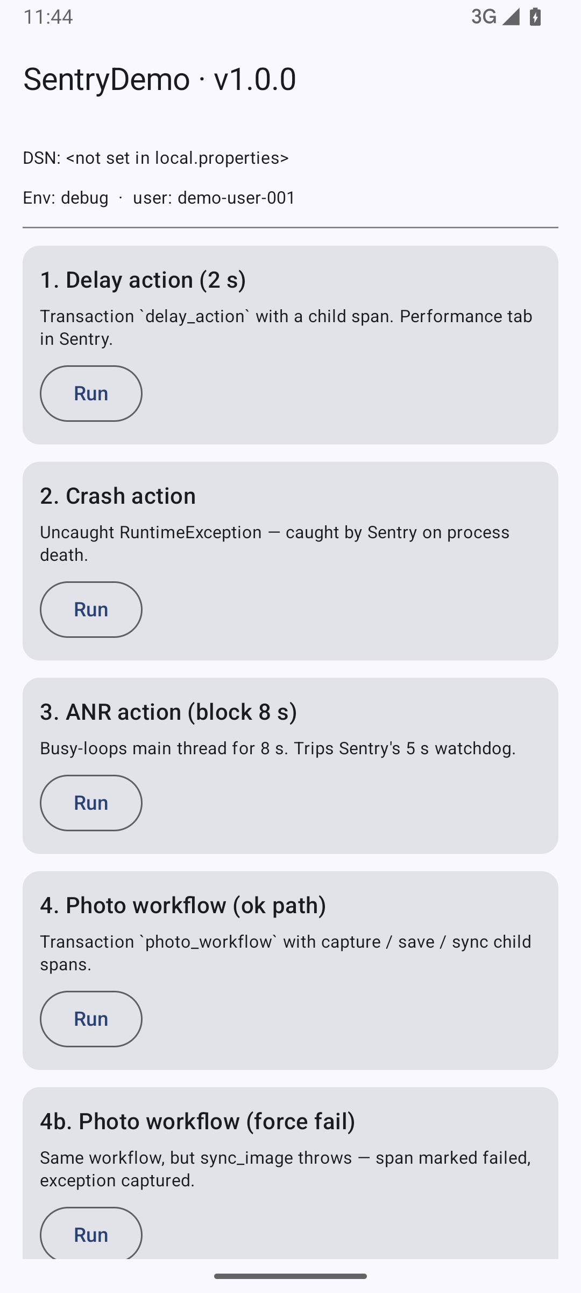
Tích hợp Sentry SDK vào Android client
Gradle dependency · SentryAndroid.init · custom context · workflow spans
SentryDemoApplication.kt
4 observability signals demo app emit
@HiltAndroidApp
class SentryDemoApplication : Application() {
override fun onCreate() {
SentryAndroid.init(this) { options ->
options.dsn = BuildConfig.SENTRY_DSN
options.environment = "production"
options.release = "app@${VERSION_NAME}"
options.tracesSampleRate = 0.10 // 10% prod
options.profilesSampleRate = 0.05 // 5% prod
options.isAnrEnabled = true
options.anrTimeoutIntervalMillis = 5_000
options.isAttachThreads = true
options.isSendDefaultPii = false // GDPR
}
super.onCreate()
enrichDeviceContext()
}
}
• Crash — uncaught RuntimeException → Issues
• ANR — main thread block 8s → ApplicationNotResponding
• Delay — transaction delay_action + processing span
• Workflow — photo_workflow + 3 child spans với data
Demo app — 5 buttons exercise mỗi signal
Sentry Self-Host · Infra Deployment Plan
6 / 11

Slide 7
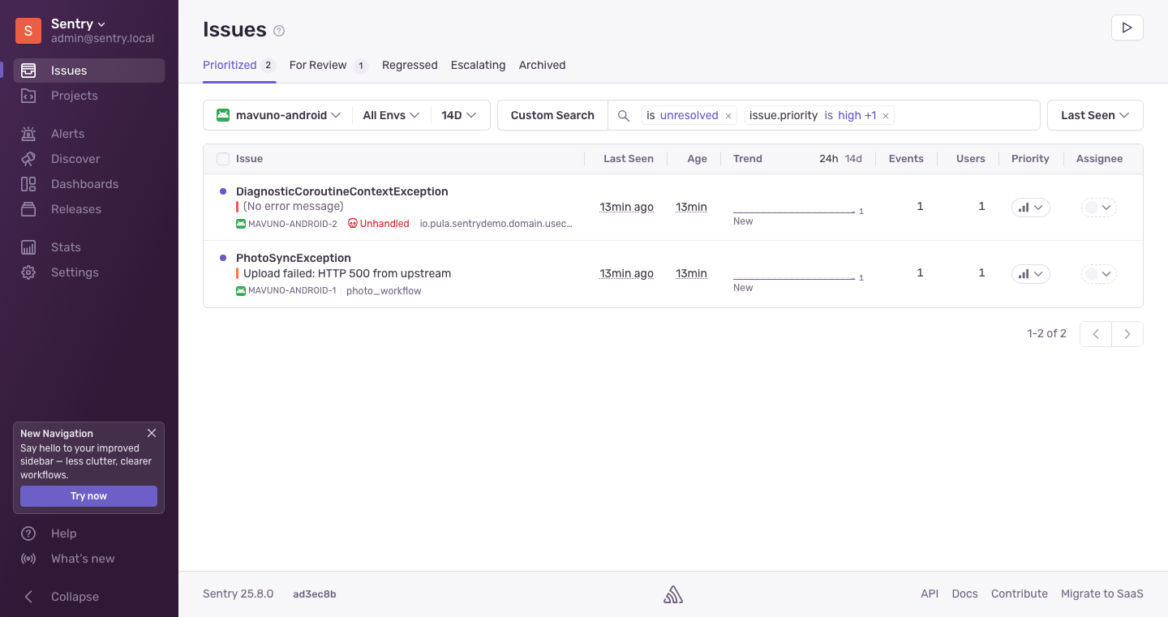
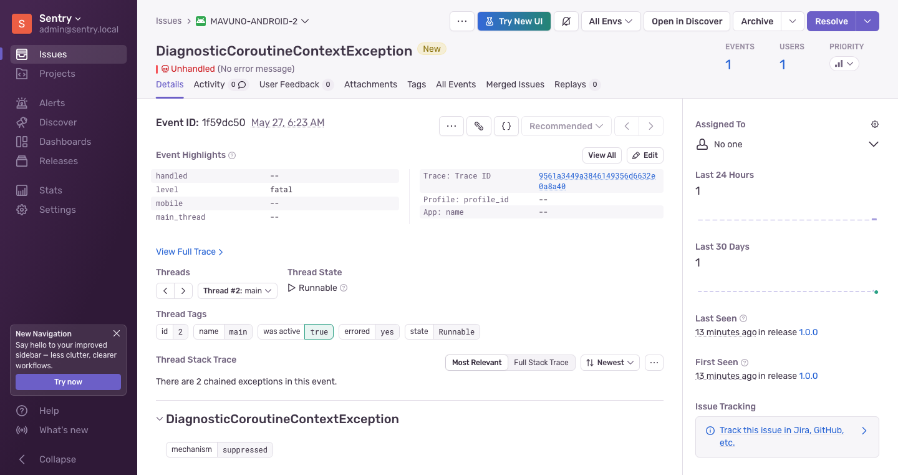
Tạo tài khoản & smoke test
Setup superuser, tạo project, verify ingestion bằng app
1 · Tạo superuser
Kết quả: event hiển thị trên Sentry UI
docker compose run --rm web \
createuser \
--email admin@pula.io \
--superuser
2 · First-run wizard
• Đăng nhập http://localhost:9000
• Tạo organization (vd. Pula)
• Invite team members (RBAC: Admin/Member/Billing)
Issues list — crash & ANR sau khi relaunch
3 · Tạo project Android
• Settings → Projects → Create Project
• Platform: Android
• Copy DSN: http://<key>@host:9000/<id>
• Paste vào android-app/local.properties
4 · Smoke test bằng demo app
• Trigger Delay → check Performance tab
• Trigger Photo workflow → 3 spans visible
• Trigger Crash → relaunch app → Issues tab
Sentry Self-Host · Infra Deployment Plan
Crash detail — stacktrace + device context tự động
7 / 11

Slide 8
Đặc biệt lưu ý khi triển khai Production
Mặc định upstream PHÙ HỢP DEMO, không phải production · checklist bắt buộc
Bảo mật
Độ tin cậy
Quan sát Sentry
• TLS bắt buộc — Caddy/Nginx terminate HTTPS
• Bind 127.0.0.1:9000 — không expose port ra public
• Disable self-registration — auth.allow-registration: false
• SSO (SAML/OAuth) — tích hợp Google/AD/Okta
• Auth token rotation — scope tối thiểu (project:releases)
• PII off — isSendDefaultPii=false trong release
• Spike protection — per-project rate limit
• Backup tự động — Postgres + Clickhouse + .env hàng ngày
• Test restore drill — quarterly
• Resource limits — mem_limit/cpus cho mỗi container
• Log rotation đầy đủ — tất cả snuba-* consumers
• Healthcheck wait — trước khi mark deploy success
• Restart policy — unless-stopped trên tất cả services
• Disk monitoring — alert khi >80% full
• Meta-Sentry / GlitchTip — monitor chính cái Sentry
• Prometheus exporters — postgres, kafka, clickhouse, node
• External uptime probe — GET /_health/ mỗi phút
• Alertmanager → Slack — low disk, lag consumer, OOM
• Retention SLO — 30 ngày events, 90 ngày issues
• Capacity dashboards — events/sec, p95 query time
• Runbook ready — disk full, kafka lag, web stuck
Sentry Self-Host · Infra Deployment Plan
8 / 11

Slide 9
Capacity planning · 5k → 10k thiết bị
Ước tính traffic, sizing, chi phí storage, scale path
Ước tính lưu lượng event
 | 5,000 devices | 10,000 devices | Ghi chú
Baseline events/day | ~1,500 | ~3,000 | 0.3 events/device/day (active reporting)
Peak rate | ~50/min | ~100/min | Đầu giờ làm việc
Spike (bad release) | ~500/min | ~1,000/min | 5–10 phút sau khi rollout
Disk events/tháng | ~15 GB | ~30 GB | Clickhouse compressed, retention 30 ngày
Disk total/tháng | ~25 GB | ~50 GB | Bao gồm Postgres, Kafka, attachments
Egress bandwidth | ~2 GB/day | ~5 GB/day | Events upload, ~1.5 KB/event avg
Sizing khuyến nghị (single host)
Scale path khi vượt 10k devices
• 5k devices — 8 cores · 32 GB RAM · 200 GB SSD
• 10k devices — 8–16 cores · 32–64 GB RAM · 500 GB SSD
• Sampling — tracesSampleRate=0.1, profilesSampleRate=0.05
• Retention — events 30 ngày, issues 90 ngày
• Headroom — +30–50% buffer cho release spike
• Vertical scale — lên 64 GB / 16 cores trước
• External Postgres — RDS / Cloud SQL với HA
• External Clickhouse — ClickHouse Cloud cho >100k events/day
• External Kafka — MSK / Confluent Cloud nếu lag persistent
• Horizontal workers — scale snuba-consumers theo Kafka lag
Sentry Self-Host · Infra Deployment Plan
9 / 11

Slide 10
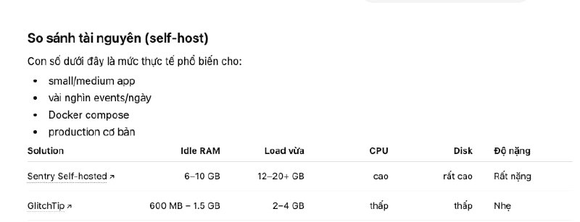
Phương án thay thế · GlitchTip backend + Sentry SDK client
Client KHÔNG đổi code · backend nhẹ hơn 10x · chỉ thiếu APM/Performance
GlitchTip là gì?
So sánh tài nguyên (cùng workload)
Open-source error tracker, Sentry-API compatible. Nhận envelope giống Sentry, nên client Android không cần đổi SDK hay đổi code — chỉ cần đổi DSN. Footprint nhỏ hơn 10x: Django + Celery + Postgres + Redis (không có Kafka/Clickhouse).
Trade-offs
Feature | Sentry | GlitchTip
Issues / Crash / ANR | ✓ | ✓
Breadcrumbs | ✓ | ✓
Releases | ✓ | ✓
Alerts (email/webhook) | ✓ | ✓
Performance / Transactions | ✓ | ✗
Profiling (flame graph) | ✓ | ✗
Session Replay | ✓ | ✗
Source maps / ProGuard | ✓ | ✓ (basic)
Uptime monitoring | ✓ | ✓
Sizing GlitchTip cho 5–10k devices
• CPU — 2–4 cores đủ
• RAM — 4–8 GB (so với 32 GB của Sentry)
• Disk — 50–100 GB SSD
• Host cost — ~1/5 đến 1/10 so với Sentry
• Setup — docker-compose ~5 phút, không có Kafka/Clickhouse warm-up
Sentry Self-Host · Infra Deployment Plan
10 / 11

Slide 11
Quyết định & Lộ trình triển khai
Khi nào chọn cái nào · Phased rollout cho 5k → 10k devices
Decision matrix — chọn backend nào?
Nếu nhu cầu là... | Chọn | Lý do
Chỉ cần crash + ANR reporting | GlitchTip | Footprint 1/10, đủ 95% use case crash report
Cần Performance / Profiling / Replay | Sentry | GlitchTip không hỗ trợ APM
Budget thấp, dưới 10k devices | GlitchTip | Chi phí infra giảm 70–80%
Có team SRE dedicated, scale lớn | Sentry | Có path scale ra >100k devices
Cân bằng: errors + 1 ít performance | Hybrid | GlitchTip cho prod, Sentry cho staging
Lộ trình triển khai đề xuất
Tuần 1–2
Tuần 3–4
Tuần 5–6
Tháng 2–3
Q3–Q4
PoC trên staging
Quyết định & hardening
Pilot 500 devices
Rollout full 5k
Scale lên 10k
Dựng cả 2 backend, integrate vào staging APK, test 4 signals
Chọn 1 phương án, apply checklist (TLS, backup, monitoring)
Beta channel, theo dõi ingestion rate, độ chính xác
Phased: 10% → 50% → 100%, alert thresholds calibrated
Vertical scale + retention tuning, evaluate external services
Sentry Self-Host · Infra Deployment Plan
11 / 11

